Slide 1
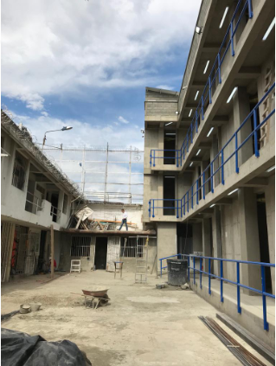
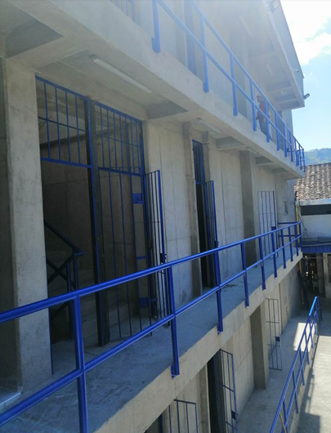
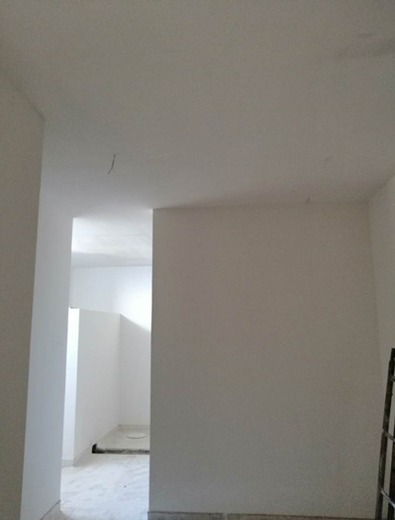
Proyecto: Mantenimiento, mejoramiento y conservación de la infraestructura física general en el establecimiento EPMSC ROLDANILLO
Descripción: DAR CUMPLIMIENTO A LA SENTENCIA FALLO T-762
AVANCES A LA FECHA
BENEFICIOS ADICIONALES
Se realizó visita de seguimiento el día 26 de Agosto de 2019, donde participo Dirección del establecimiento , INPEC, USPEC, ENTERRITORIO , Interventoría y Contratista de Obra. Se visita cada uno de los frentes intervenidos, dejando observaciones por atender, entre estas los acabados en área de sanidad.
Mediante acta del 3 de septiembre se da prioridad a los acabados en área de sanidad, se modifica el contrato de interventoría y obra adicionando y prorrogando la ejecución.
La etapa de ejecución culmino el pasado 12 de octubre de 2019.
Actualmente presente un avance programado del 100% versus un avance ejecutado del 100%.
La USPEC, presenta observaciones de acuerdo a visita realizada el 17 de octubre, se socializaron con Interventoría y Contratista, se solicita atender y justificar estas observaciones.
Se esta coordinando visita para toma de decisiones en campo de acuerdo a las observaciones remitidas.
El resultado del alcance de ejecución propuesto objeto de la etapa 1, el siguiente:
Demolición Alojamiento Internos Celdas 1 al 5.
Construcción Edificio Bloque de Celdas Internos
Cubierta – Desmonte y montaje.
Estado del proyecto | Ejecución
Inicio etapa 1 | 21 mayo de 2018
Terminación etapa 1 | 21 julio de 2018
Inicio etapa 2 | 3 octubre de 2018
Terminación etapa 2 | 12 OCTUBRE de 2019
Ejecutor | ENTERRITORIO
Presupuesto | $ 890.299.799
Avance financiero | 88.02%
Avance de ejecución | 100% obra.
Observaciones
REFERENCIAS GRÁFICAS

Slide 2
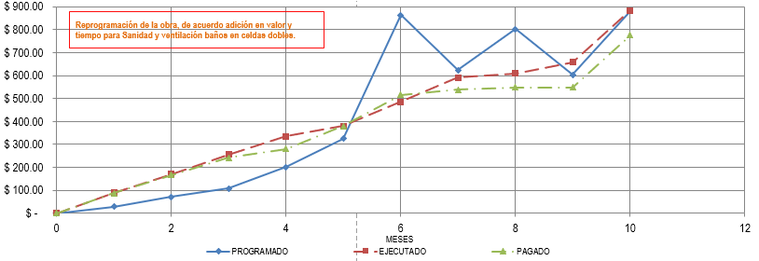
Meta: CUMPLIMIENTO A LA SENTENCIA FALLO T-762
Avance proyectado vs. Avance Real
Próximos hitos
Cron.
Desfase
Status
Visitas de seguimiento.
Entrega del establecimiento
7/11/2019
14/11/2019
0
Ejecución Financiera
Riesgos y acciones tomadas
Decisiones a tomar
Etapa 1: 100%
Etapa 2: 88.02% ejecutado de la etapa de obra. vs Programado el 90%. El Corte de Obra N° 11 no fue claro. Se están subsanando observaciones.
ANRDES TRASLAVIÑA/ Supervisor Enterritorio
5940407
semáforo
Desviación en días
frente proyección
N/A
> 30
< 0

